Slide 1
退化感知的 FAST-LIO2 地图增量更新模块
重点：adaptive_map 模块设计与 M3DGR Corridor02 实验结果
研究对象：FAST-LIO2 中当前帧点云插入 ikd-Tree 地图之前的 map_incremental() 阶段。
核心问题：原始入图逻辑主要考虑体素冗余，缺少对残差异常、几何退化和重复方向点的判断。
本文模块：利用 h_share_model() 已有的点到面残差 $r_i$、有效匹配点数量 $N_{eff}$ 和平面法向量 $\mathbf{n}_i$，对候选入图点进行质量筛选。
目标：在走廊等退化环境中减少低质量地图点累积，提高后续 scan-to-map 匹配可靠性。

Slide 2
模块实现流程
从观测模型中提取质量信息，在地图更新前执行筛选
1. h_share_model() 输入: 当前帧降采样点 + ikd-Tree 局部地图 提取质量信息: - 点到面残差 $|r_i|$ - 平面法向量 $\mathbf{n}_i$ - 质量分数 $s_i$ - 有效匹配点数量 $N_{eff}$
2. adaptive_map 判断 帧级指标: - 平均残差 $\bar r$ - 残差中位数 $\tilde r$ - MAD 鲁棒统计 - 法向量退化指标 $\rho_n$ 作用: 判断当前帧是否存在退化风险。
3. map_incremental() 在插入 ikd-Tree 前执行: - 拒绝残差异常点 - 拒绝低质量分数点 - 限制退化方向重复点 - 少量放行新区域点 关闭 adaptive_map 时回到原始逻辑。

Slide 3

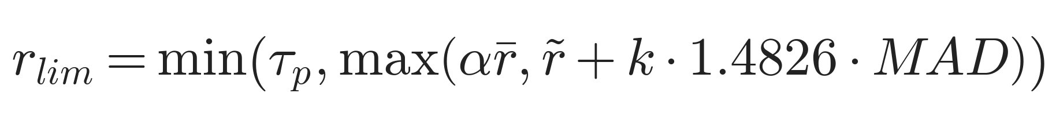





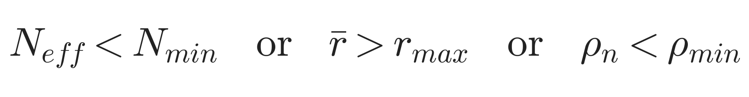
核心筛选逻辑
单点质量评价 + 帧级退化判断 + 法向量方向约束
单点质量评价
自适应残差阈值
帧级退化判断
最终入图拒绝条件

Slide 4
实验设置
M3DGR Corridor02 走廊退化场景
数据集与场景 M3DGR Corridor02 Livox Mid360 + IMU 退化特点: - 长走廊 - 重复结构 - 主几何约束方向单一 - 适合验证退化感知地图更新
对比组与观察内容 1. FAST-LIO2 官方版本 2. Adaptive FAST-LIO2, adaptive_map 开启 3. Adaptive FAST-LIO2, adaptive_map 关闭 观察重点: 地图主体结构、边界清晰度、局部散点噪声。

Slide 5
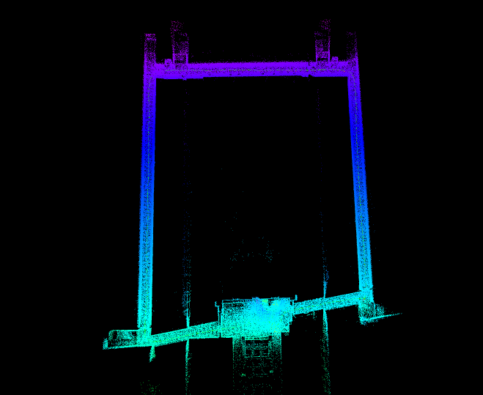
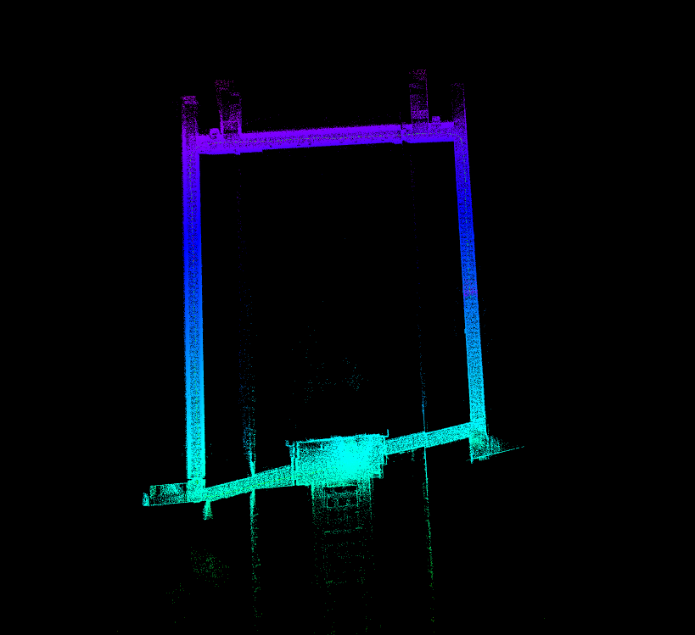
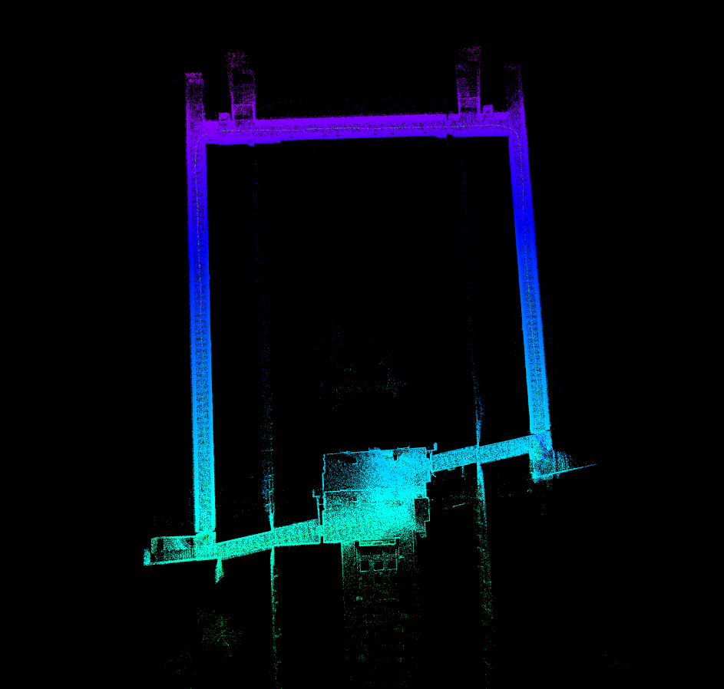
实验结果对比
三种方法均恢复走廊主体结构，adaptive_map 开启后局部散点有所收敛
FAST-LIO2
Adaptive ON
Adaptive OFF

Slide 6
结果分析与结论
该模块在不破坏主体结构的前提下，对低质量点累积具有抑制作用
Adaptive OFF 与官方 FAST-LIO2 地图形态接近，说明复现系统在关闭 adaptive_map 后基本保持原始入图行为。
Adaptive ON 保持了 Corridor02 的矩形走廊主体结构，说明质量筛选没有造成明显过度删点或地图断裂。
与 Adaptive OFF 相比，Adaptive ON 的局部散点和低质量累积有所减少，符合退化感知地图更新的设计目标。
下一步建议加入定量指标：入图点数量、拒绝点比例、平均残差、有效匹配点比例、运行时间，以及有真值时的 ATE/RPE。

